Slide 1

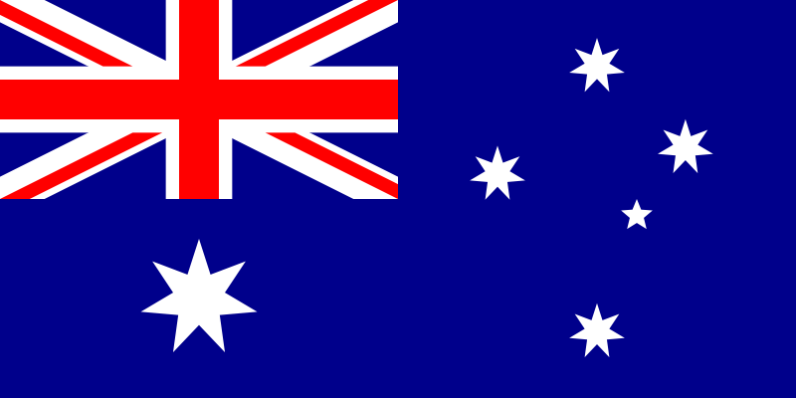
Austrálie
Poloha, rozloha
Romana Zabořilová
ZŠ Jenišovice
VY_32_INOVACE_041
Obr.1
Notes:
http://cs.wikipedia.org/wiki/Soubor:Flag_of_Australia.svg

Slide 2
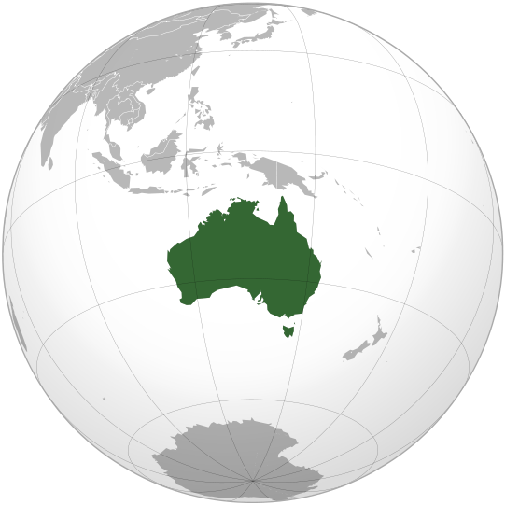
Poloha Austrálie
Asie
Tichý oceán
Indický oceán
Antarktida
obr.2
Notes:
http://cs.wikipedia.org/wiki/Austr%C3%A1lie

Slide 3
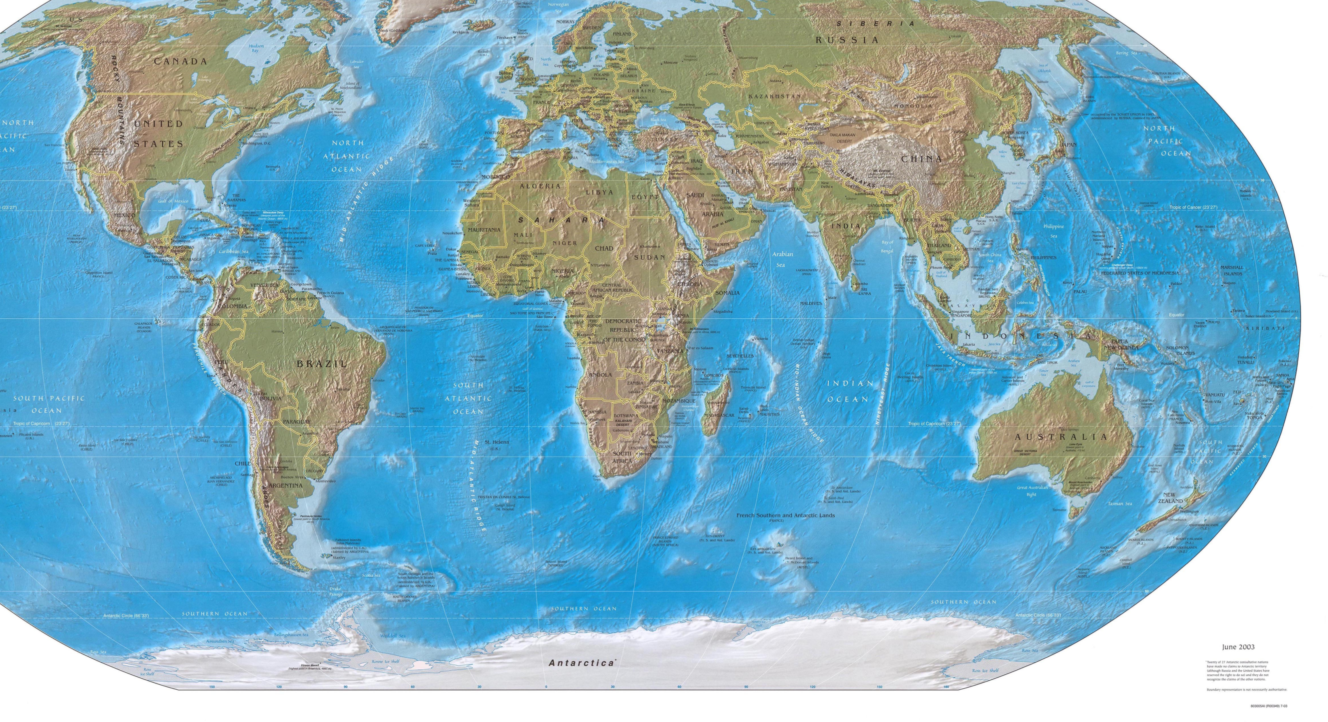
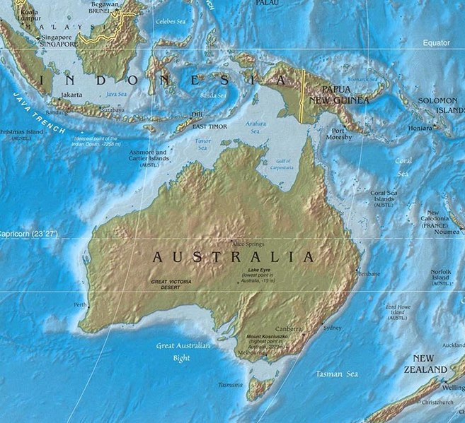
Mapa Austrálie
obr.3
Notes:
http://mapaonline.cz/pictures/35_o.jpg

Slide 4
Původ slova Austrálie
Název světadílu je odvozen od slov latinského původu „Terra australis“ = Jižní země.
Tj. bájná Jižní země musí někde na jihu existovat.

Slide 5
Rozloha
Austrálie je nejmenším kontinentem
Rozkládá se na jižní polokouli
Prochází jí obratník Kozoroha
Rozloha Austrálie i s Oceánií je asi 8,5 mil. km²
Notes:
http://cs.wikipedia.org/wiki/Evropa

Slide 6
Členitost a povrch
Austrálie má málo členité pobřeží
Austrálie má rovinatý povrch
Největším ostrovem je Tasmánie
Notes:
http://www.redl.cz/infoAU1.htm

Slide 7
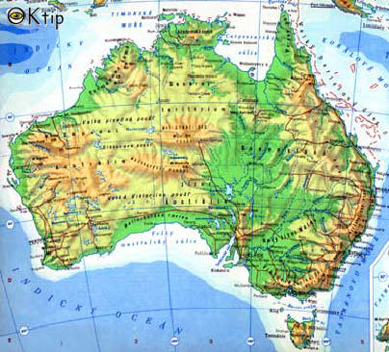
Pohoří a zálivy
Velké předělové pohoří na V přechází na Australské Alpy na jihu. (2000 m.n.m.)
Na severu záliv Carpentanský
Na jihu Velký australský záliv
Největším ostrovem je Tasmánie
Velká útesová bariera největší korálový útes na světě (2300km)
obr.4
Notes:
http://www.redl.cz/infoAU1.htm

Slide 8
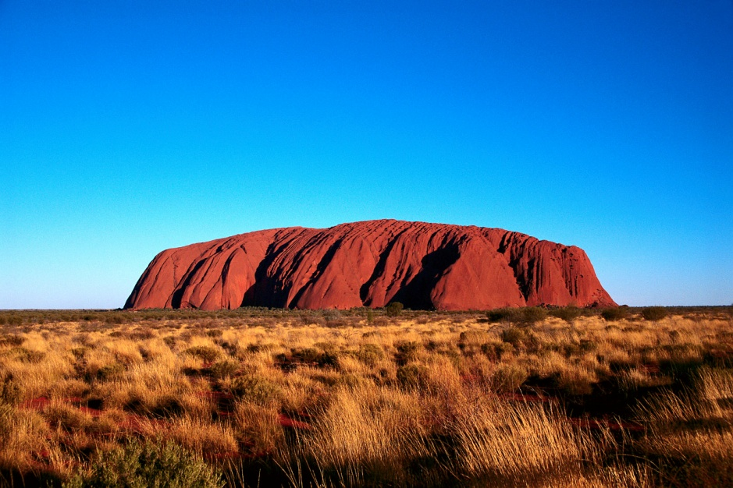
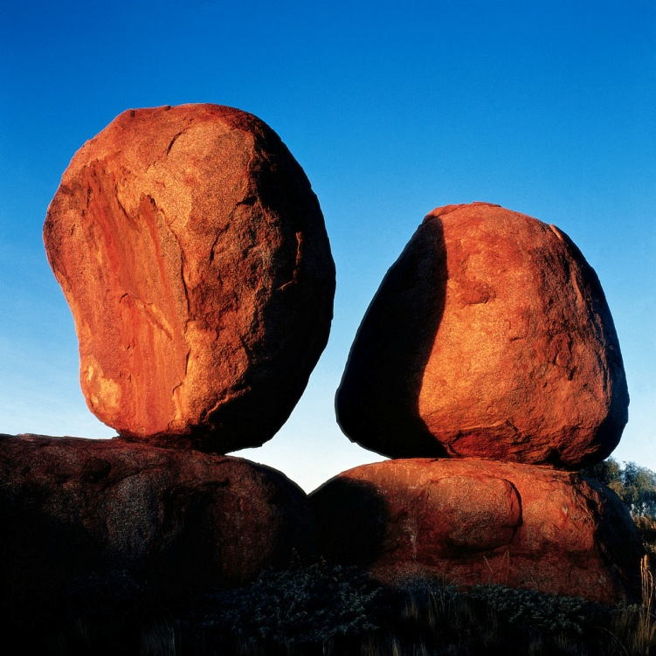
Přírodní zajímavosti
Ayers Rock/Uluru - posvátná hora
obr.5
Devils Marbles –Ďáblovy koule
obr.6

Slide 9
Zdroje informací
Zdroje obrázků:
obr.1: Ian Fieggen, 2007 [cit. 2011-09-08]. Dostupné na WWW: < http://cs.wikipedia.org/wiki/Soubor:Flag_of_Australia.svg >.
obr. 2: Ssolbergj, 2008. [cit. 2011-09-08]. Dostupné na WWW: < http://cs.wikipedia.org/wiki/Soubor:Australia_%28orthographic_projection%29.svg >.
obr. 3:autor neznámý, 2003[cit. 2011-09-08]. Dostupné na WWW : http://mapaonline.cz/pictures/35_o.jpg >.
obr. 4: Vlasta Redl, 2007 [cit. 2011-09-08]. Dostupné na WWW: < http://www.redl.cz/infoAU1.htm >.
obr. 5 a 6: obr. z klipartů

